Slide 1

Acuerdos para el desarrollo de la sesión
Estar siempre conscientes del entorno de trabajo, las normas de seguridad y del uso de elementos de seguridad (EPP).
Mantener nuestro entorno en constante limpieza.
Gestionar de manera eficiente el uso de nuestros componentes electrónicos.
Dejar el ambiente de trabajo 5 min antes del término de la sesión.
Informar sobre algún problema o percance relacionado al uso del equipamiento.
Mantener una cultura de reciclaje y optimización de recursos.
PPT elaborada por O. Medina, TECSUP - 2024

Slide 2
Investigación e innovación Tecnológica
Docente Ing. Biotech. Oscar Medina
Gestor de Innovación y negocios tecnológicos
PPT elaborada por O. Medina, TECSUP - 2024

Slide 3
Parte 2 Definir | La problemática pertinente
Estructura de un proyecto de innovación
PPT elaborada por O. Medina, TECSUP - 2024

Slide 4
Capacidades terminales
Completa su aprendizaje correspondiente a la etapa de definir del Design Thinking.
Aplica herramientas como el árbol de problemas para identificar las causas donde se generará soluciones innovadoras.
PPT elaborada por O. Medina, TECSUP - 2024

Slide 5
Logros de la sesión
El estudiante logra definir una problemática y la temática pertinente a su carrera y recursos acorde a las oportunidades del contexto que aborda.
logra operar los recurso y equipamiento para realizar un corte laser y avanza con entender como funciona la impresión 3D.
PPT elaborada por O. Medina, TECSUP - 2024

Slide 6
Rúbrica de calificación
Descripción | Puntaje
Trabajo en equipo | 3
Cumplimiento de actividades | 5
Redacción de observaciones | 3
Redacción de conclusiones | 3
Generación de material multimedia | 4
Comportamiento | 2
Total | 20
PPT elaborada por O. Medina, TECSUP - 2024

Slide 7

¿Qué implica que un problema sea pertinente?
Significa que está directamente relacionado con el contexto, los objetivos o las necesidades específicas que se están abordando.
Es aquel que tiene relevancia y significado dentro de un determinado marco de referencia, ya sea académico, profesional, social o científico.
PPT elaborada por O. Medina, TECSUP - 2024

Slide 8
Etapas del proceso creativo
Empatizar
1
Testear
5
2
Definir
2 ciclos
4
3
Prototipar
Idear
PPT elaborada por O. Medina, TECSUP - 2024

Slide 9
Herramientas recomendadas
Empatizar
Malla receptora de información
Custumer journey map
1
Mapa de empatías
Escalera de abstracción
Objetivos de desarrollo sostenible (ODS)
IA
Testear
5
2
Definir
19 tipos de prototipos
Power Pitch
Proceso de prototipado
Equipamiento para Corte laser e Impresión 3D
2 ciclos
Buyer personas
Insigth
Árbol de problemas
Espina de kiyosaki
4
3
Prototipar
Idear
Lluvia de ideas
Scamper
Filtro de ideas y Multivoting
4
PPT elaborada por O. Medina, TECSUP - 2024

Slide 10

¿Es importante definir un problema para innovar?
En realidad innovamos para…
Ser más competitivos
Atraer nuevos clientes
Tomar mejores decisiones
Hacer crecer nuevos negocios
Mantener la vanguardia tecnológica
Alcanzar nuevos mercados
… y sólo cuando estamos en riesgo estamos dispuestos a satisfacer una o más de estas necesidades e identificamos los problemas que nos impiden alcanzar nuestras metas o propósitos.
PPT elaborada por O. Medina, TECSUP - 2024

Slide 11

¿Qué herramienta utilizamos para identificar el problema?
Una de las herramientas que utilizamos cuando iniciamos un proceso creativo es el Árbol de problemas.
PPT elaborada por O. Medina, TECSUP - 2024

Slide 12


Árbol de problemas
Cuáles son lo componentes del Árbol de problemas.
Efectos del problema (EP)
Problema central (PC)
Causas del problema (CP)
PPT elaborada por O. Medina, TECSUP - 2024

Slide 13
Criterios para utilizar la herramienta del “Árbol de Problemas”
Está representado por las ramas del árbol, te ayuda a identificar indicadores y el alcance de tu proyecto, es dependiente de las causas del problema.
Efectos del problema (EP)
Está representado por el tronco del árbol, es el enfoque donde vas a invertir tus esfuerzo, funciona como el punto donde se va a disgregar la información.
Problema central (PC)
Está representado por la raíz del árbol, es donde nace el problema, también, es el punto donde se debe de intervenir y diseñar una solución.
Causas del problema (CP)
PPT elaborada por O. Medina, TECSUP - 2024

Slide 14

Criterios para utilizar la herramienta del “Árbol de Problemas”
¿Qué es un problema pertinente?
Es aquel que puede ser resuelto si guarda relación de afinidad y eficacia con las necesidades formativas del entorno social y laboral, y por lo tanto es congruente con esas exigencias del medio externo.
En resumen, implica que el equipo tenga:
Conocimiento relacionado al problema.
Acceso a información y recurso vinculados al problema.
Redes de contacto interesadas en resolver el problema.
Habilidades técnicas y profesionales para resolver el problema.
Políticas y normativas que aperturen la ejecución de soluciones para resolver el problema.
Imagina un odontólogo tratando de realizar una operación al corazón.

Slide 15

¿Cómo funciona el Árbol de problemas?
Puedes identificar tu propósito con un objetivo de desarrollo sostenible
Ejm. Reducir sustancialmente el número de enfermedades producidas por la contaminación del aire
2
Efecto del problema
Más de 50 mil niños sufren de asma en zonas rurales del sur del Perú.
El dato
El efecto
El contexto
1
Problema central.
La contaminación del aire por la quema de broza de residuos agroindustriales en zonas rurales del sur del Perú.
¿Cuál es el problema mayor?
¿Qué genera el problema?
Ahora, convierte tu propósito en un problema central haciendo pertinente.
¿Cuál es el contexto del problema?
Solución innovadora
3
Causas del problema.
El 70% de los agricultores queman la broza de sus residuos debido a prácticas tradicionales.
PPT elaborada por O. Medina, TECSUP - 2024

Slide 16
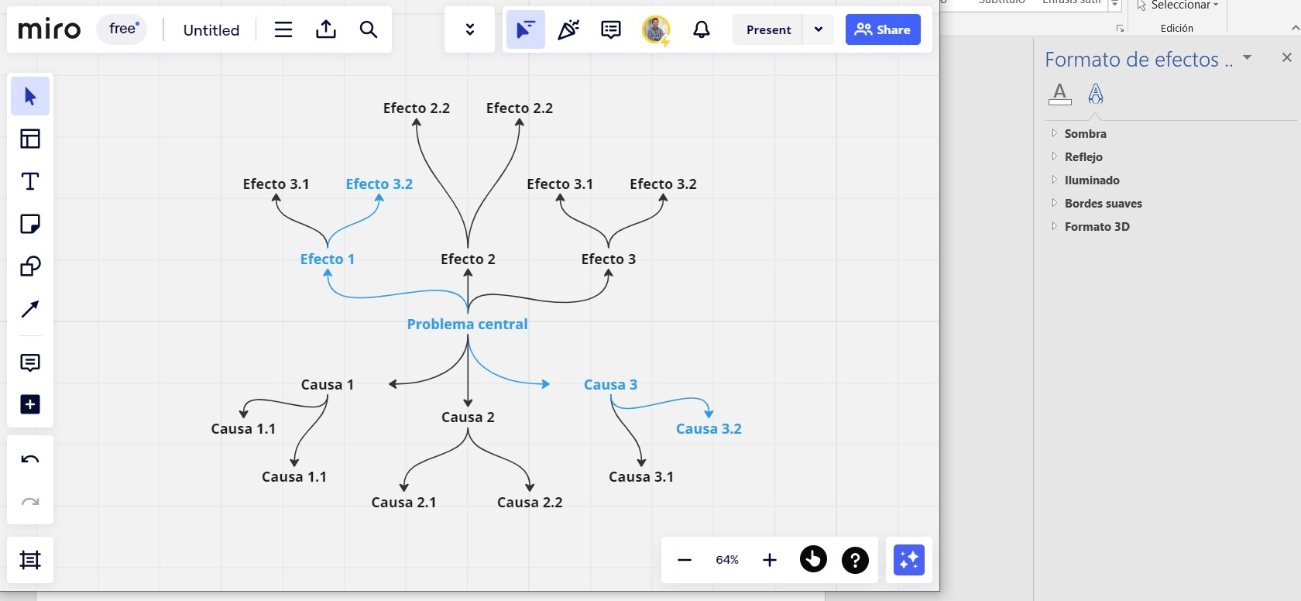
Ruta causa - efecto
Fuente: Herramienta digital colaborativa MIRO
https://miro.com

Slide 17
Recomendaciones
Identificación de problemas fundamentales: Utiliza el árbol para desglosar el problema y entender sus causas principales.
Priorización de enfoque: Prioriza áreas clave para concentrar esfuerzos.
Generación de soluciones: Usa el árbol para inspirar diferentes soluciones.
Visualización de relaciones: Visualiza cómo las causas contribuyen al problema.
Comunicación y colaboración: Utiliza el árbol para involucrar a otros de manera clara y concisa.
PPT elaborada por O. Medina, TECSUP - 2024

Slide 18
Conclusiones
El árbol de problemas es una herramienta que se utiliza al iniciar el proceso creativo.
Del los efectos del problema se pueden obtener indicadores y de las causas las soluciones innovadoras.
Utilizar los objetivos de desarrollo sostenible (ODS) facilita la identificación de los efectos y las causas del problema.
Innovamos para ser más competitivos, atraer nuevos clientes, tomar mejores decisiones, hacer crecer nuevos negocios, mantenernos a la vanguardia tecnológica y para alcanzar nuevos mercados.
PPT elaborada por O. Medina, TECSUP - 2024

Slide 19

Ya tienes la causa del problema que necesitas para generar tus ideas innovadoras, sigamos adelante.
¡Felicitaciones , lo lograste!
Nos vemos en la siguiente sesión.
PPT elaborada por O. Medina, TECSUP - 2024

Slide 20


